Slide 1

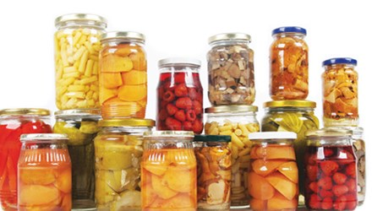
KHỞI ĐỘNG: AI NHANH HƠN???
Rượu vang, rượu nho, bánh mì, sữa chua, thuốc trừ sâu sinh học, bia, phomat, dưa chua, men vi sinh, nước mắm, nước tương, phân vi sinh, công nghệ vi sinh, công nghệ thực phẩm, công nghệ môi trường.

Slide 2
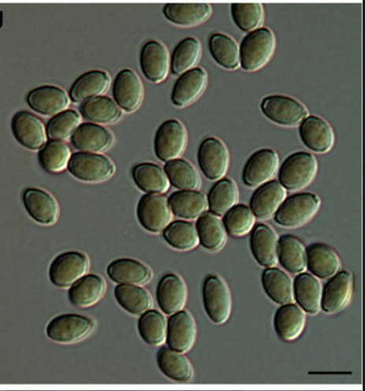
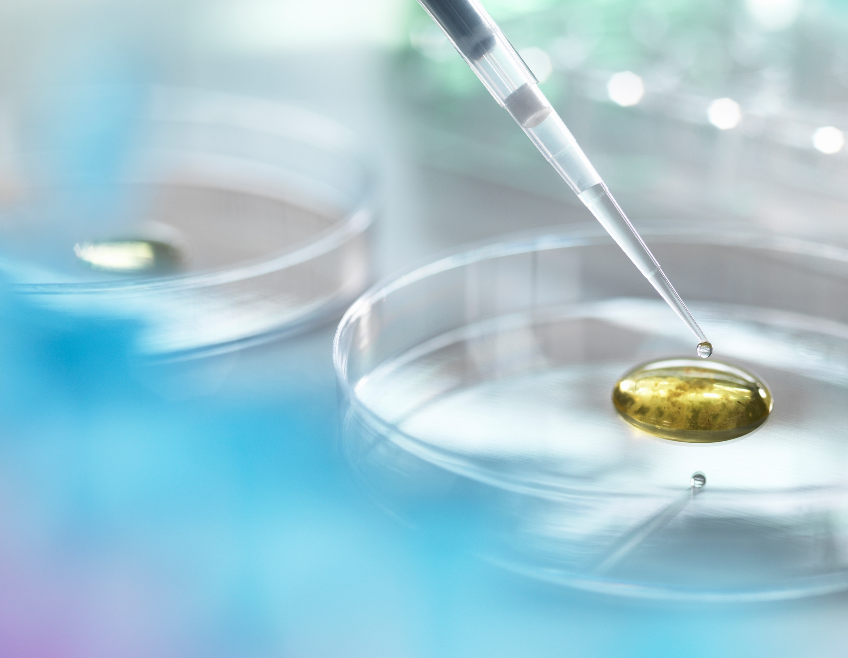
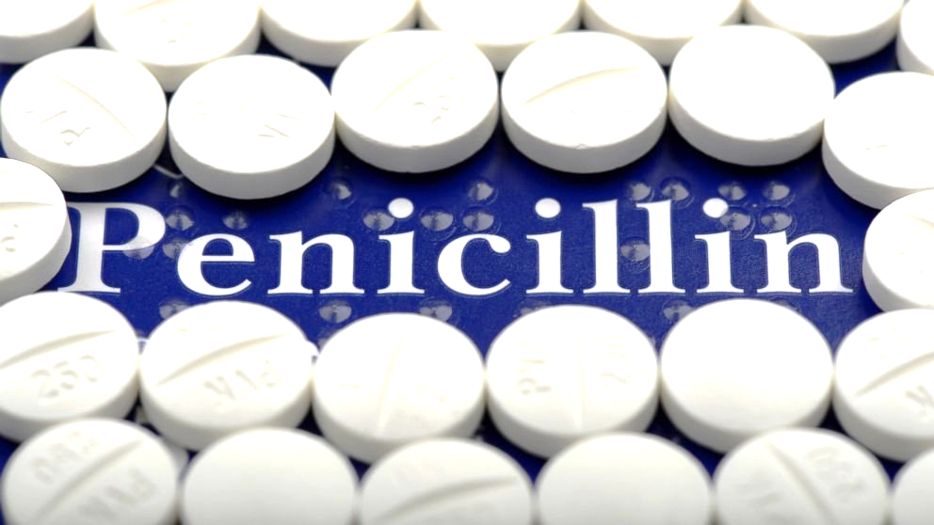
BÀI 27. ỨNG DỤNG VI SINH VẬT TRONG THỰC TIỄN (2 tiết)
Nấm
Penicillium
Kháng sinh penicillin

Slide 3
NỘI DUNG BÀI HỌC
I
Cơ sở khoa học của việc ứng dụng vi sinh vật vào thực tiễn
Một số ứng dụng vi sinh vật vào thực tiễn
luyện tập và vận dụng
II
III

Slide 4
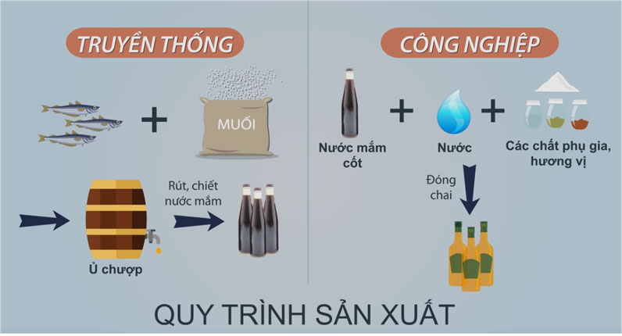
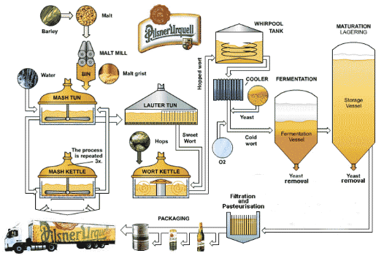
I. CƠ SỞ KHOA HỌC CỦA VIỆC ỨNG DỤNG VI SINH VẬT TRONG THỰC TIỄN
(?1) Hãy nêu cụ thể cơ sở khoa học của quá trình sản xuất rượu, bia; làm nước mắm; sản xuất chế phẩm từ sữa; muối chua rau, củ, quả…
(?2) VSV có đặc điểm sinh trưởng như thế nào thích hợp để ứng dụng trong sản xuất công nghiệp?
Vi khuẩn E.coli, ở 40oC cứ 20 phút phân chia 1 lần
Quy trình sản xuất bia
Quy trình sản xuất nước mắm

Slide 5
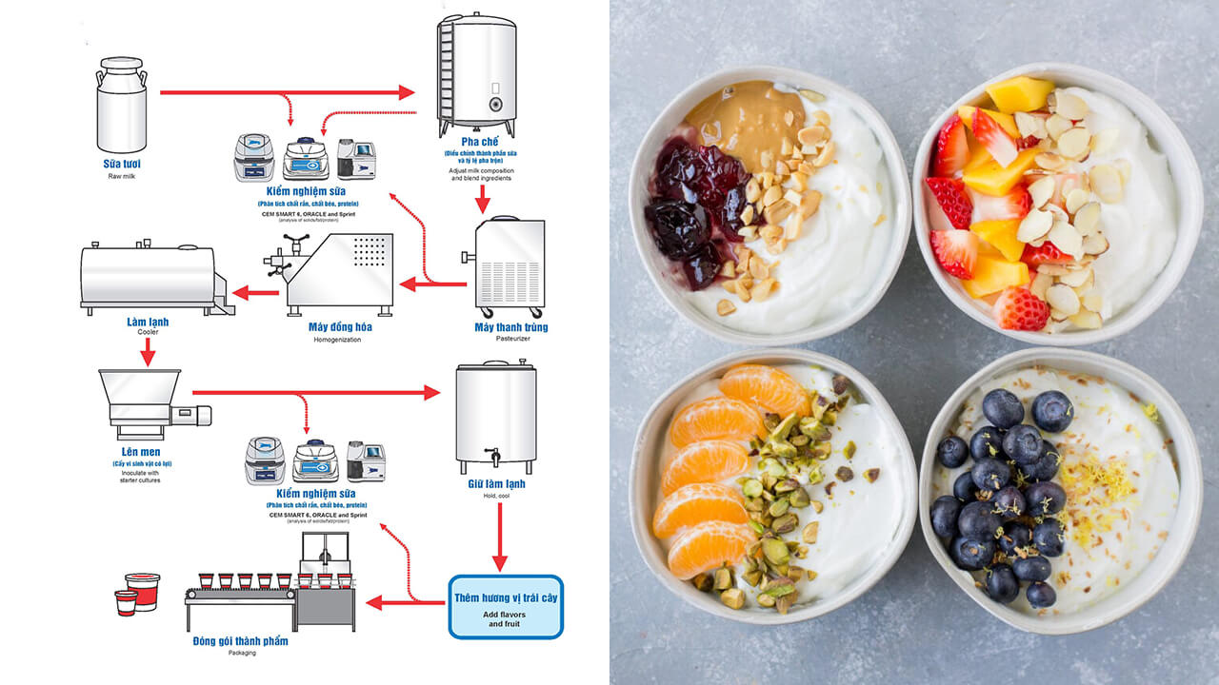
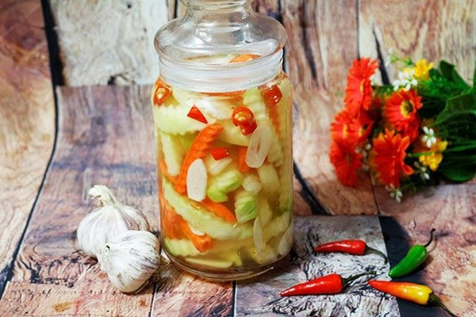
Quy trình sản xuất sữa chua
Muối chua rau củ

Slide 6
I. CƠ SỞ KHOA HỌC CỦA VIỆC ỨNG DỤNG VI SINH VẬT TRONG THỰC TIỄN
- Dựa vào đặc điểm sinh trưởng, phát triển, sinh sản quá trình tổng hợp và phân giải của vi sinh vật, con người đã khai thác, ứng dụng chúng vào nhiều lĩnh vực đời sống nhằm tạo ra sản phẩm có ích, an toàn thân thiện với môi trường.

Slide 7
CƠ SỞ KHOA HỌC CỦA VIỆC ỨNG DỤNG VI SINH VẬT TRONG THỰC TIỄN
Vi sinh vật có khả năng tiết ra enzyme để phân giải các chất
Công nghệ tái tổ hợp
Tạo ra chất gây độc hại cho côn trùng
Sản xuất thuốc trừ sâu sinh học
Làm kháng nguyên
Vi sinh vật có khả năng tự tổng hợp các chất cần thiết
Là vector chuyển gen
Tạo chất dinh dưỡng cho cây trồng
Giới hạn sinh trưởng
Xử lí ô nhiễm môi trường, sản xuất nước mắm, nước tương, …
Sản xuất phân bón vi sinh
Tiêu diệt/ức chế vsv gây bệnh, bảo quản thực phẩm
Sản xuất protein đơn bào, kháng sinh, amino acid quý
Sản xuất vaccine

Slide 8
II. MỘT SỐ ỨNG DỤNG VI SINH VẬT TRONG THỰC TIỄN
Sản xuất phomat
Sản xuất tương
Sản xuất kháng sinh
Sản xuất thuốc trừ sâu sinh học
Xử lí nước thải
Xử lí nước thải

Slide 9
II. MỘT SỐ ỨNG DỤNG VI SINH VẬT TRONG THỰC TIỄN
Nnhóm 1,2: Tìm hiểu quy trình sản xuất phomat và quy trình sản xuất kháng sinh
Nnhóm 3,4: Tìm hiểu quy trình sản xuất nước tương và quy trình sản xuất thuốc trừ sâu vi sinh.
Nnhóm 5,6: Tìm hiểu quy trình xử lí rác thải và nước thải.

Slide 10
Câu hỏi định hướng
Câu 1: Nêu một số sản phẩm liên quan và quy trình sản xuất về sản phẩm mà nhóm được phân công tìm hiểu.
Câu 2: Nêu lợi ích và tác hại của một số sản phẩm của công nghệ vi sinh đối với đời sống con người (rượu; bia; muối chua rau, củ, quả) về sản phẩm mà nhóm được phân công tìm hiểu.
Câu 3: Thực trạng sử dụng thuốc kháng sinh (Nhóm 1,2), thuốc hóa học bảo vệ thực vật (Nhóm 3,4), tình trạng rác và nước thải ô nhiễm môi trường hiện nay (Nhóm 5,6).

Slide 11

HOẠT ĐỘNG NHÓM 6 PHÚT/nhóm

Slide 12
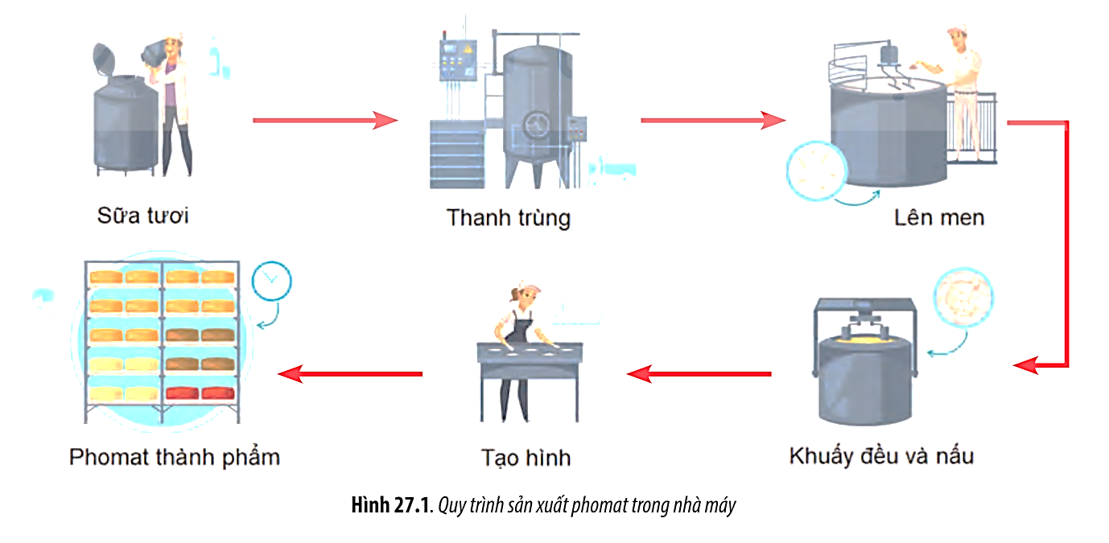
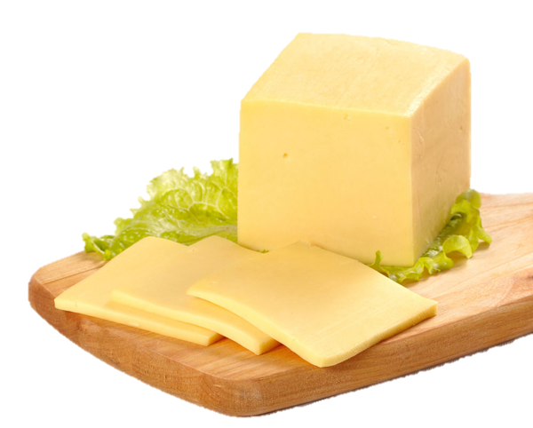
a. Sản xuất phomat

Slide 13
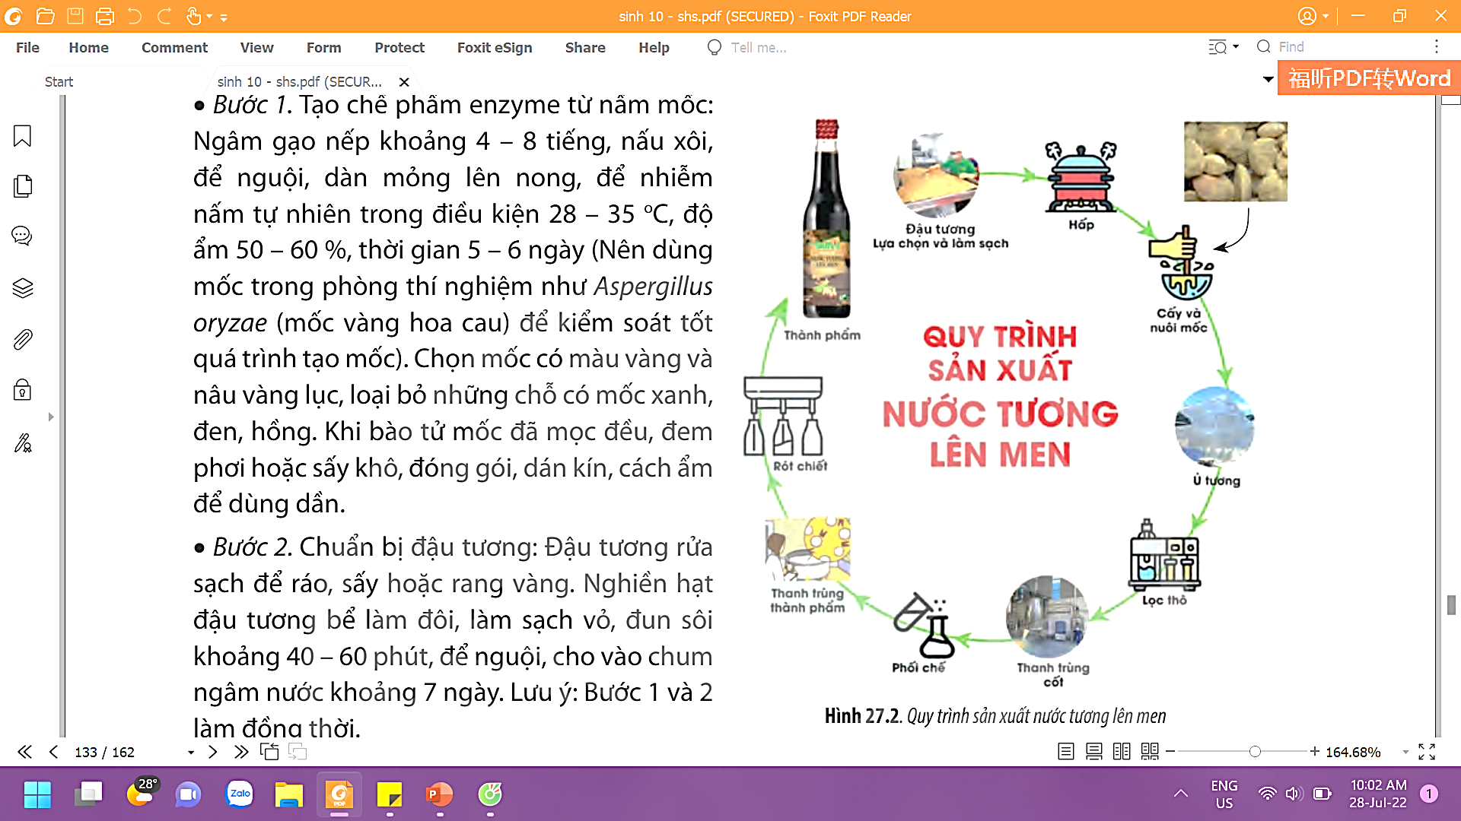
b. Sản xuất tương

Slide 14
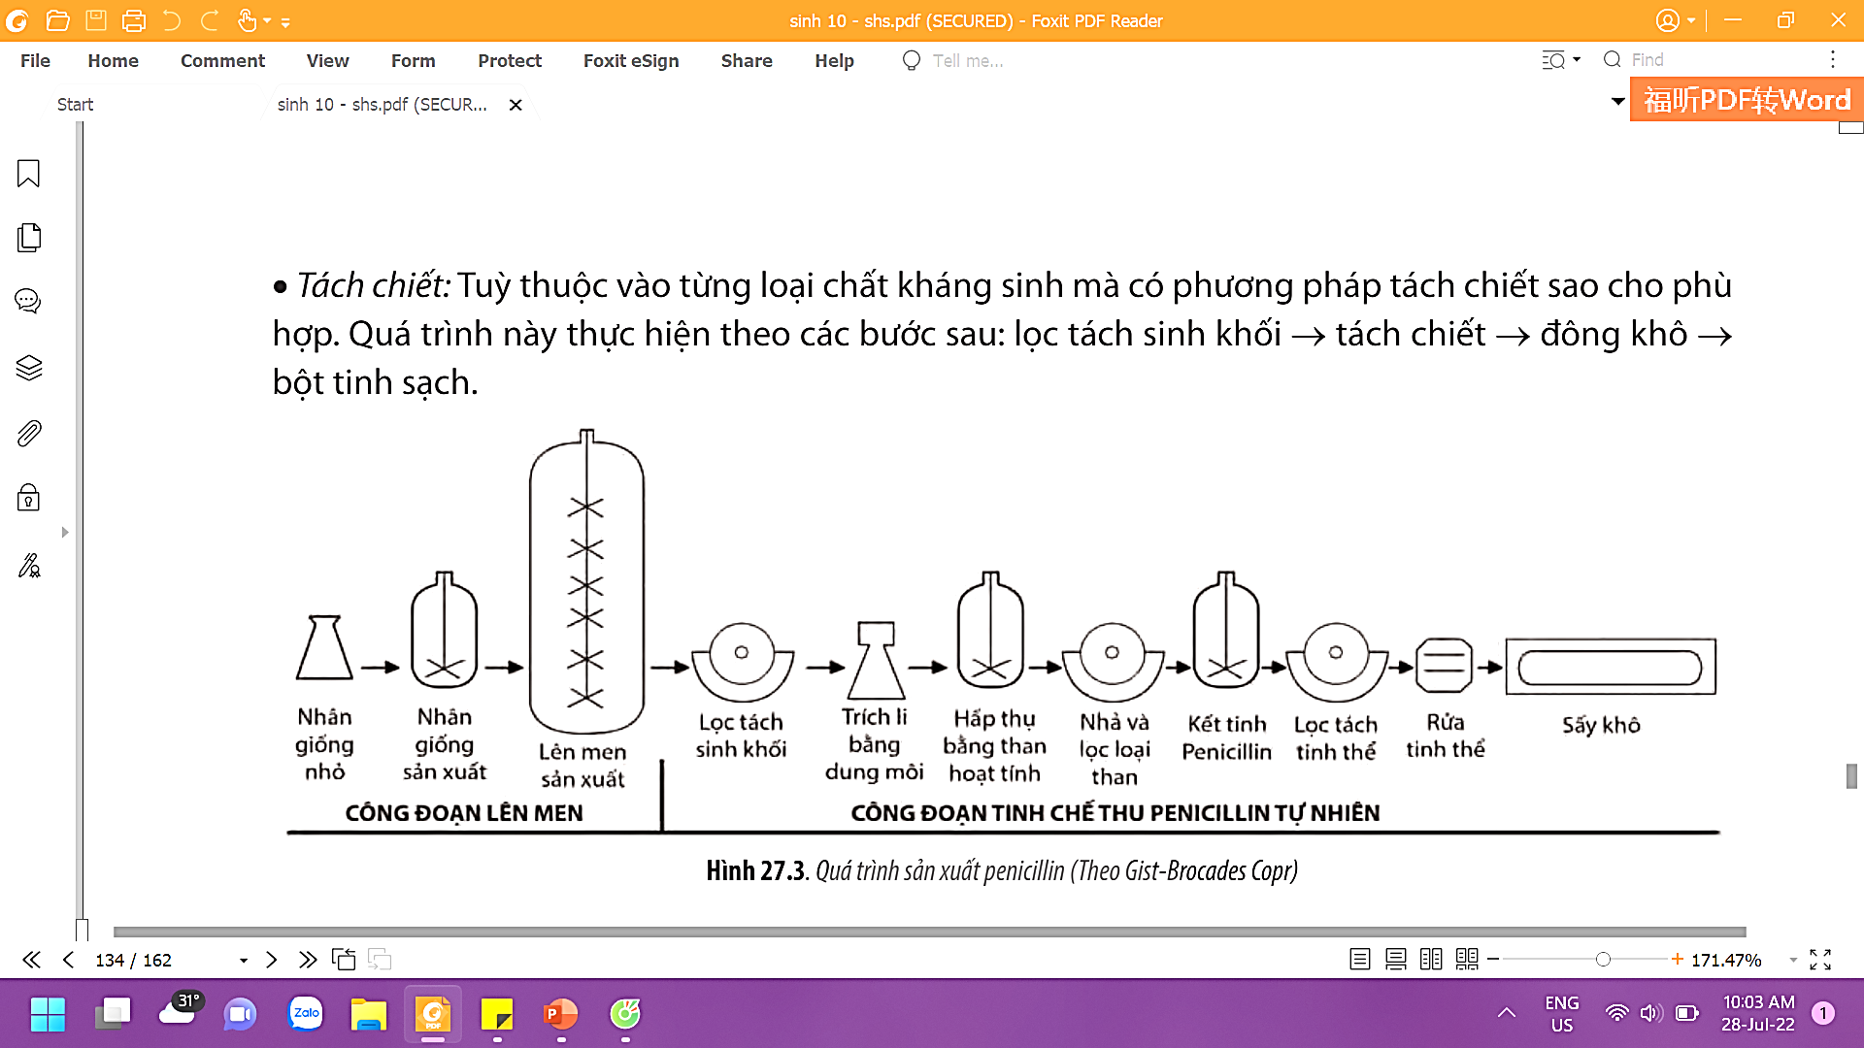
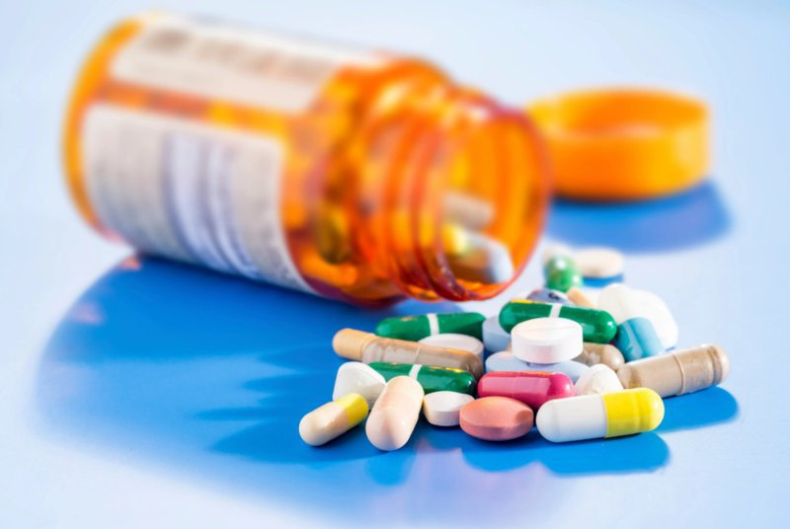
c. Sản xuất kháng sinh

Slide 15
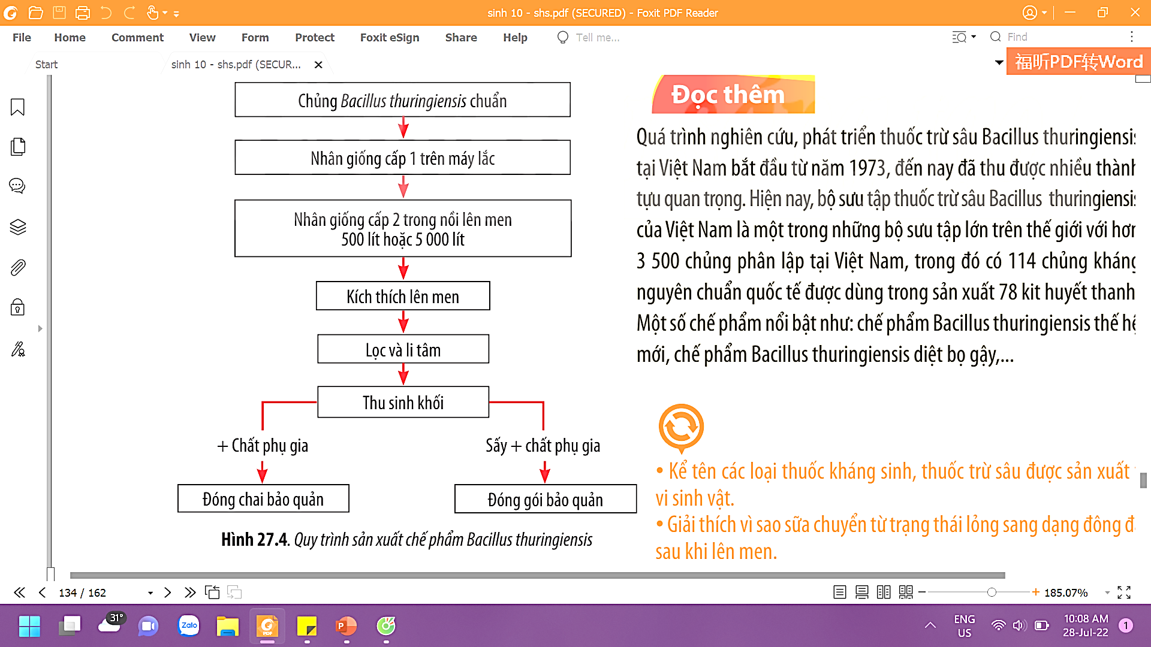
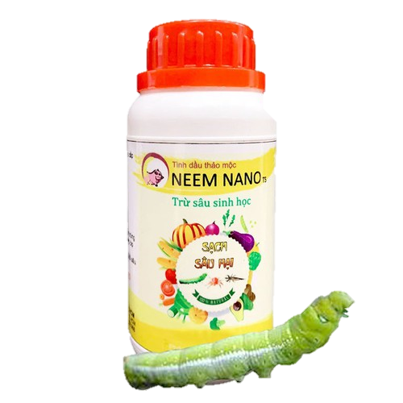
d. Sản xuất thuốc trừ sâu sinh học

Slide 16
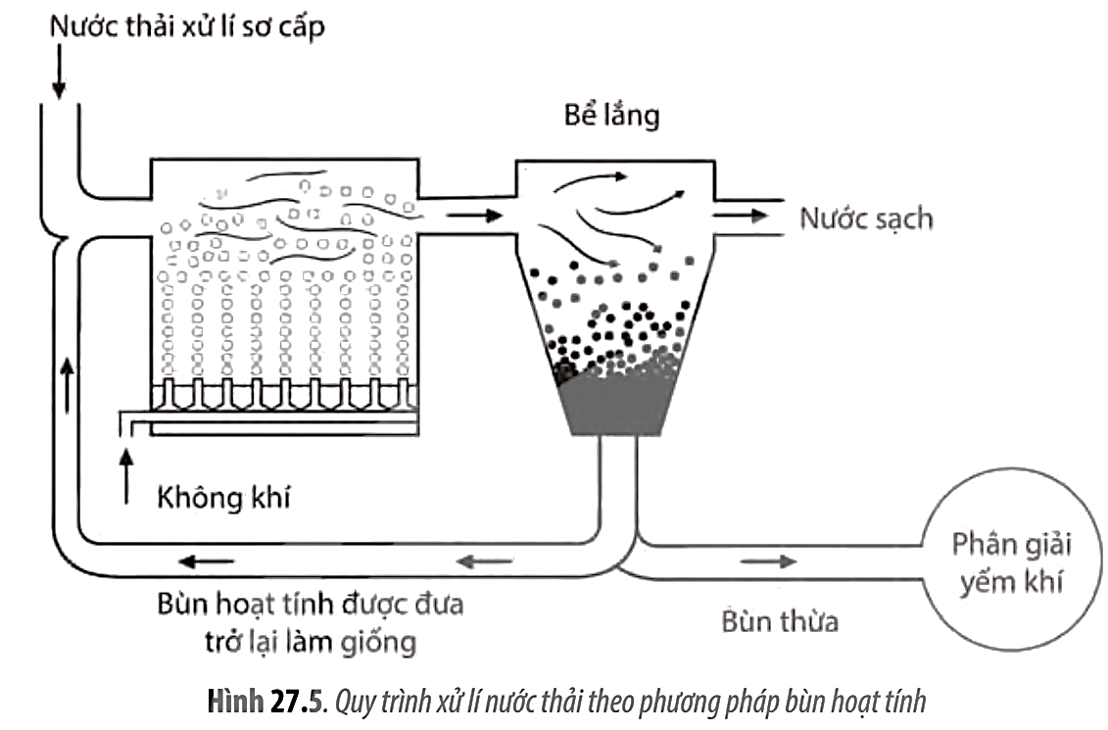
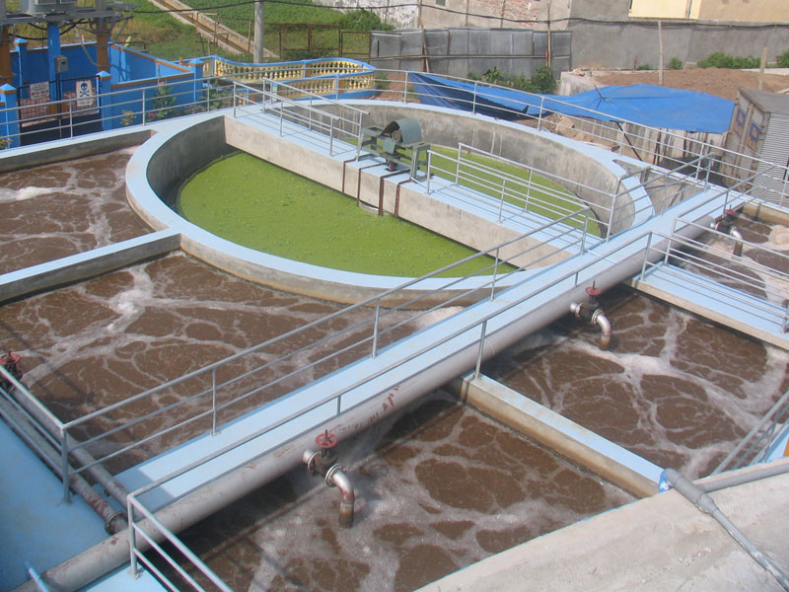
e. xử lí nước thải

Slide 17
I. CƠ SỞ KHOA HỌC CỦA VIỆC ỨNG DỤNG VI SINH VẬT TRONG THỰC TIỄN
1. Khái quát về ứng dụng của vi sinh vật trong thực tiễn
Vi sinh vật được ứng dụng trong nhiều lĩnh vực khác nhau như: sản xuất nông nghiệp, công nghiệp, chế biến và bảo quản thực phẩm, bảo vệ môi trường, phát triển bền vững, trong y học,...

Slide 18
a. Sản xuất phomat (cheese)
- Phomat là sản phẩm được làm từ sữa (bò, dê, cừu,...)
- Các bước: Thanh trùng sữa → Cấy vi khuẩn → Thêm chất phụ gia CaCl₂, làm tăng khả năng kết tủa sữa → Cắt cục vón → Rửa cục vón bằng nước Clo năm phần triệu để tách lactose. Khuấy đều cho đến khi cục vón chắc lại, cho vào khuôn nén, sau vài tuần thu được phomat.

Slide 19
b. Sản xuất tương
- Tạo chế phẩm enzim từ nấm mốc → Lựa chọn đậu nành, làm sạch → hấp → cấy và nuôi mốc → ủ tương.

Slide 20
c. Sản xuất chất kháng sinh
- Chất kháng sinh chủ yếu được tạo ra do xạ khuẩn (chi Streptomyces), vi khuẩn (chi Bacillus) và nấm (chi Penicillium).
- Quá trình sản xuất: Nhân giống → Lên men 2 pha (Pha 1 là pha sinh trưởng, tính từ khi cấy giống vào thùng lên men đến khi sinh khối ngừng tăng lên. Pha 2 là pha sinh tổng hợp để tích tụ chất kháng sinh) → Tách chiết (lọc tách sinh khối tách chiết đông khô bột tinh sạch).

Slide 21
d. Sản xuất thuốc trừ sâu sinh học
- Đặc điểm: Không gây độc cho người, động vật và cây trồng, có khả năng tiêu diệt một cách có chọn lọc các loại sâu bệnhnhưng phổ độc hẹp, hiệu lực chậm.
- Quy trình sản xuất chế phẩm trừ sâu Bt (Bacillus thuringiensis): Chuẩn bị giống → Nhân giống cấp 1, 2 → Lên men → Li tâm thu sinh khối → Sấy, nghiền → thêm chất phụ gia → Đóng gói.

Slide 22
e. Xử lí nước thải
- Bằng phương pháp sinh học hiếu khí ( bùn hoạt tính).
- Bằng phương pháp sinh học yếm khí (bằng bể UASB).

Slide 23
LUYỆN TẬP
Câu 1: Quy trìnhsản xuất Phomat là
A.Thanh trùng sữa → Cấy vi khuẩn → Thêm chất phụ gia CaCl₂→ Cắt cục vón → Rửa cục vón bằng nước Clo năm phần triệu, cho vào khuôn nén → Thu được phomat.
B. Thanh trùng sữa → Thêm chất phụ gia CaCl₂→ Cấy vi khuẩn → Cắt cục vón → Rửa cục vón bằng nước Clo năm phần triệu, cho vào khuôn nén → Thu được phomat.
C. Thanh trùng sữa → Cấy vi khuẩn → Cắt cục vón → Rửa cục vón bằng nước Clo năm phần triệu, cho vào khuôn nén → Thêm chất phụ gia CaCl₂→ Thu được phomat.
D. Thanh trùng sữa → Thêm chất phụ gia CaCl₂→ Cấy vi khuẩn → Cắt cục vón → Rửa cục vón bằng nước Clo năm phần triệu, cho vào khuôn nén → Thu được phomat.
Câu 2: Xạ khuẩn (chi Streptomyces) được dùng sản xuất
A. nước tương B. phomat C. kháng sinh D. thuốc trừ sâu

Slide 24
Câu 3: Phương pháp sinh học hiếu khí (bùn hoạt tính ) được sử dụng trong lĩnh vực:
A. Sản xuất nông nghệp. B. Sản xuất công nghiệp đồ uống.
C. Bảo quản thực phẩm. D. Bảo vệ môi trường.
Câu 4: Cho các đặc điểm sau:
1. Không gây độc cho người, động vật và cây trồng,
2. Có khả năng tiêu diệt một cách có chọn lọc các loại sâu bệnh
3. Phổ độc hẹp.
4. Hiệu lực chậm.
Đặc điểm nào là ưu điểm thuốc trừ sâu sinh học so với thuốc hóa học
A.1,2 B. 3,4 C. 1,2,3 D. 1,2,3,4

Slide 25
Câu 5: Cơ sở khoa học của việc ứng dụng của vi sinh vật trong thực tiễn
1. Sinh trưởng nhanh, phát triển mạnh 2.Tổng hợp các chất nhanh
3. Đa dạng về di truyền 4. Phổ sinh thái và dinh dưỡng hẹp
5. Phân giải các chất chậm
Có bao nhiêu phát biểu đúng
A. 1 B.2 C. 3 D.4
Câu 6: Trong thời gian ủ tương của quá trình làm nước tương, nấm mốc vàng hoa cau (Aspergillus oryzae) có vai trò:
A. tiết enzim tổng hợp tinh bột, protein B. tiết enzim thủy phân tinh bột, protein.
C. tiết enzim chống vi sinh vật gây hại. D. lên men tổng hợp protein nước tương.

Slide 26
Câu 7. Mốc vàng hoa cau (Aspergillus oryzae) có vai trò gì trong sản xuất tương?
A. Tạo ra enzym để thủy phân tinh bột và protein có trong đậu tương. B. Lên men tạo vị chua cho tương.
C. Tạo độ pH thấp làm tương không bị thối. D. Làm cho tương có màu vàng như màu của nấm mốc.
Câu 8. Chế phẩm Bacillus thuringiensis diệt côn trùng gây hại bằng cách nào?
A. Vi khuẩn Bacillus thuringiensis kí sinh và làm chết côn trùng.
B. Các chất độc do vi khuẩn Bacillus thuringiensis tạo ra có khả năng diệt côn trùng.
C. Vi khuẩn Bacillus thuringiensis ức chế quá trình sinh sản của côn trùng.
D. Các enzyme do vi khuẩn Bacillus thuringiensis tạo ra có khả năng phá vỡ màng tế bào của côn trùng.

Slide 27
Câu 9. Những phương pháp xử lí nào sau đây cần oxygen trong quá trình thực hiện?
(1) Xử lí bằng bùn hoạt tính. (2) Xử lí bằng bể UASB.
(3) Xử lí bằng bể phản ứng theo mẻ. (4) Xử lí bằng đĩa quay sinh học. (5) Xử lí lọc trên giá mang hữu cơ.
A. (1), (2), (4). B. (1), (3), (4). C. (2), (3), (4). D. (2), (4), (5).

Slide 28
Câu 10: Để tăng lượng đạm cho đất, người dân nên trồng các loại cây nào sau đây?
(1) Đậu xanh; (2) Lạc (đậu phộng);
(3) Điên điển; (4) Cỏ lào; (5) Bèo Nhật Bản;
(6) Phi lao; (7) Vông nem; (8) Cây so đũa.
A. (1), (2), (4), (5), (6), (8).
B. (1), (2), (3), (5), (7), (8).
C. (1), (2), (3), (5), (6),(7).
D. (1), (2), (3), (6), (7), (8).

Slide 29
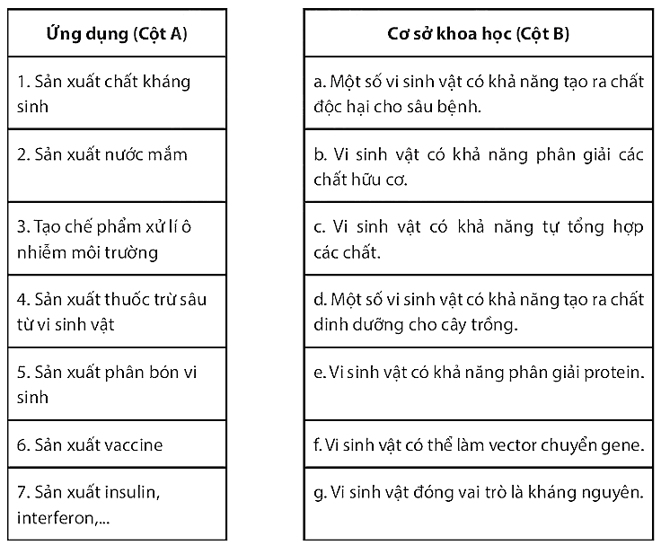

Câu 11. nối nội dung 2 cột sao cho phù hợp

Slide 30

VẬN DỤNG
Tìm hiểu và nêu thực trạng sử dụng thuốc trừ sâu, phân bón hóa học ở địa phương. Từ đó hãy đề xuất các biện pháp giúp người dân địa phương chuyển sang sử dụng thuốc trừ sâu sinh học và phân bón vi sinh.

